Slide 1
改修済みNVIOC SiP動作検証
kai

Slide 2
NVIOC SiP動作検証
debug coreを用いて以下３つのcaseでの波形を確認
  初期状態
  Negate soc_reset_
  Activate soc_reset_

Slide 3
SiP識別番号
230227-1-1
230227-1-2
230227-1-3
230227-1-4
230227-2-2
230227-2-4
230227-2-7
230110
Noname

Slide 4
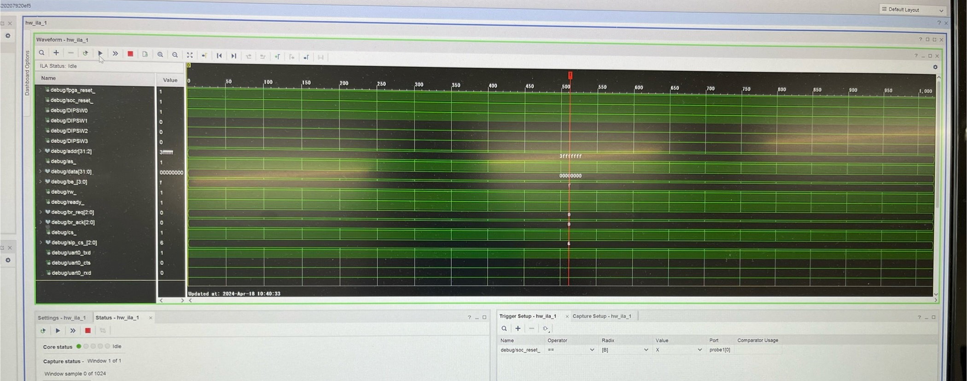
230227-1-1
初期状態

Slide 5
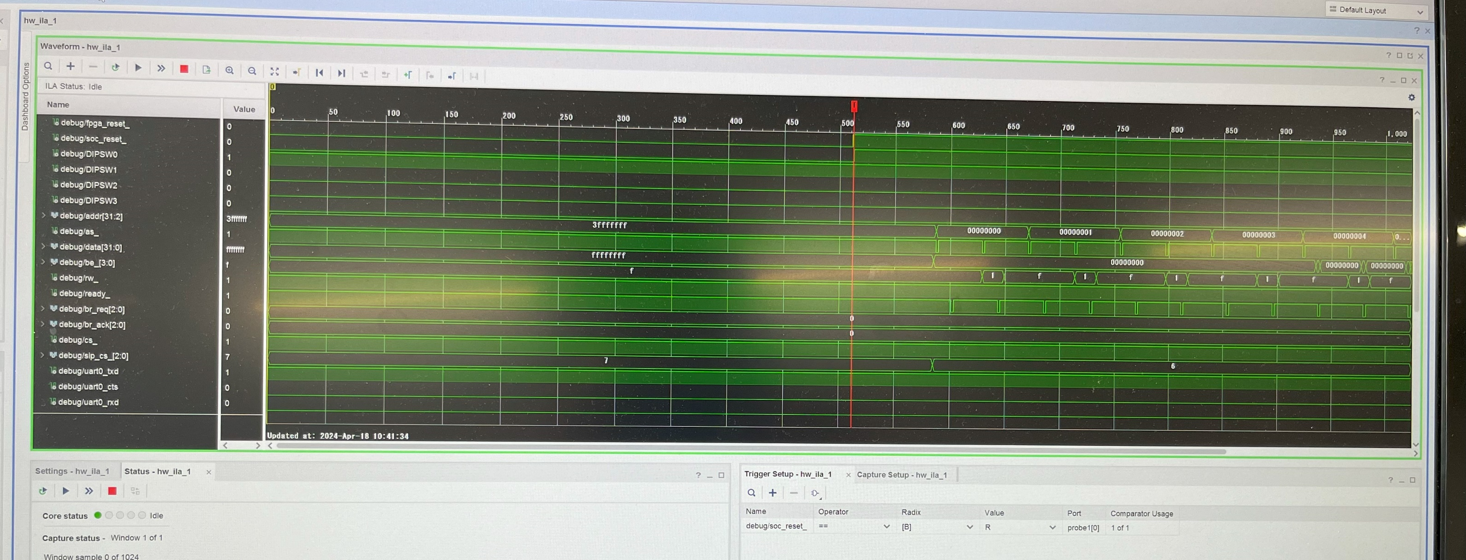
230227-1-1
Negate soc_reset_
Notes:
As_がアドレス0で２回アサートされている

Slide 6
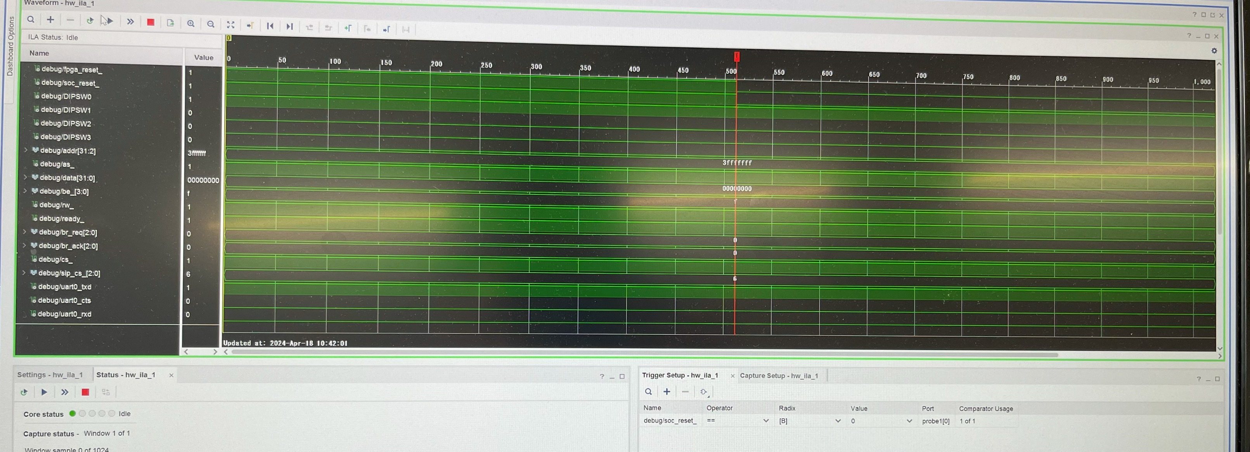
230227-1-1
Activate soc_reset_

Slide 7
SiP識別番号
230227-1-1
230227-1-2
230227-1-3
230227-1-4
230227-2-2
230227-2-4
230227-2-7
230110
Noname

Slide 8
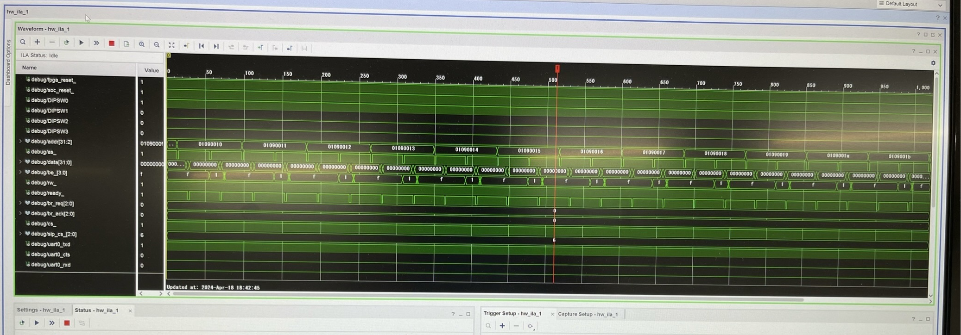
230227-1-2
初期状態

Slide 9
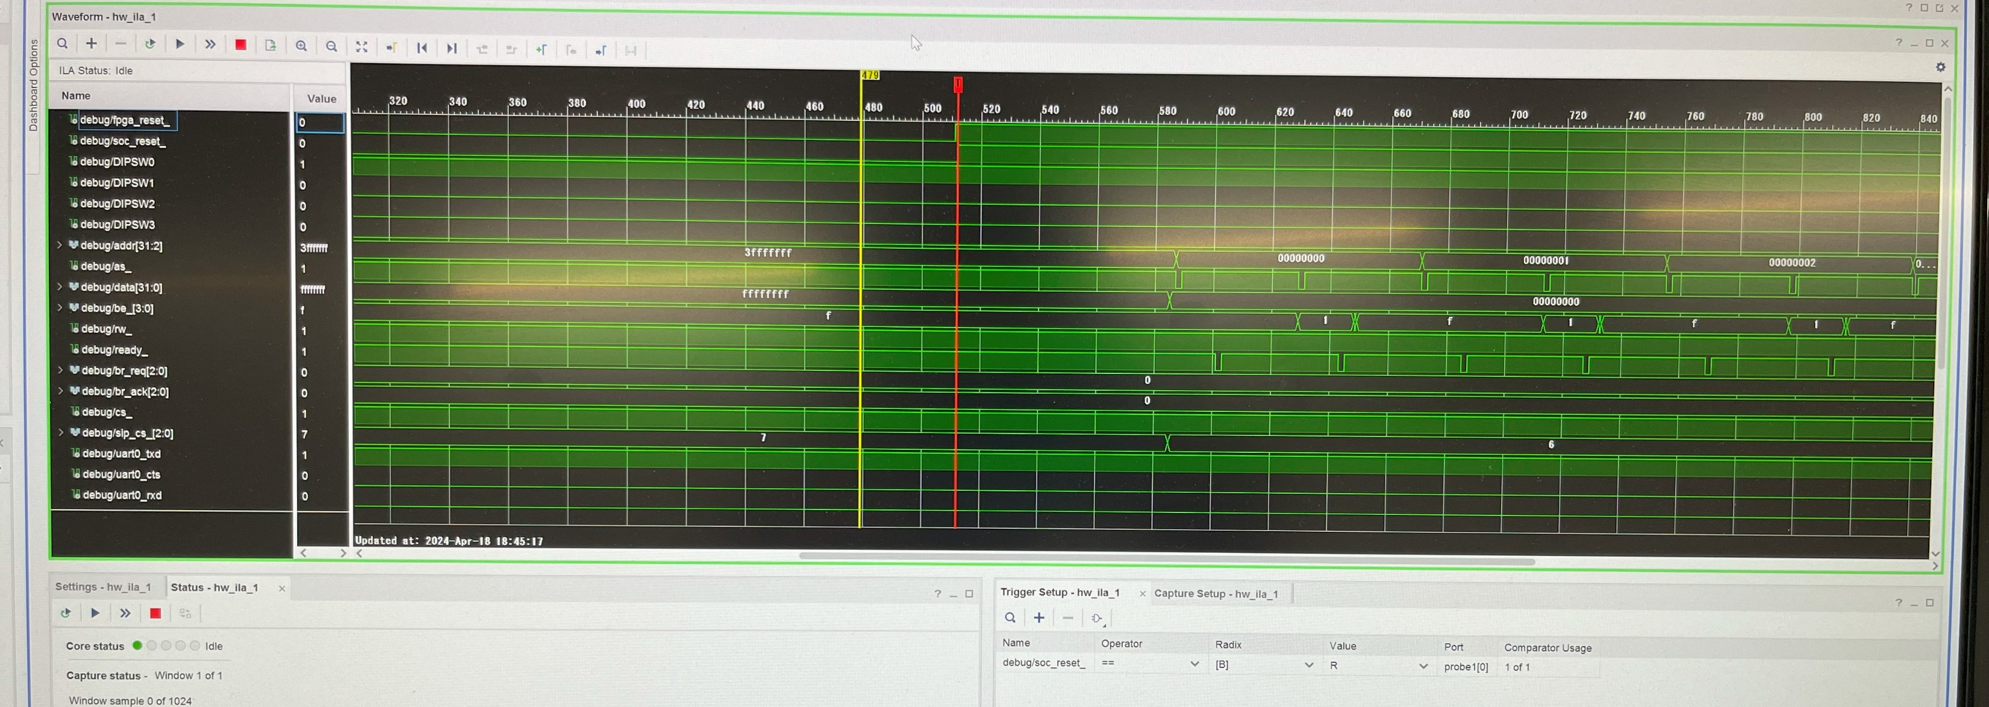
230227-1-2
Negate soc_reset_

Slide 10
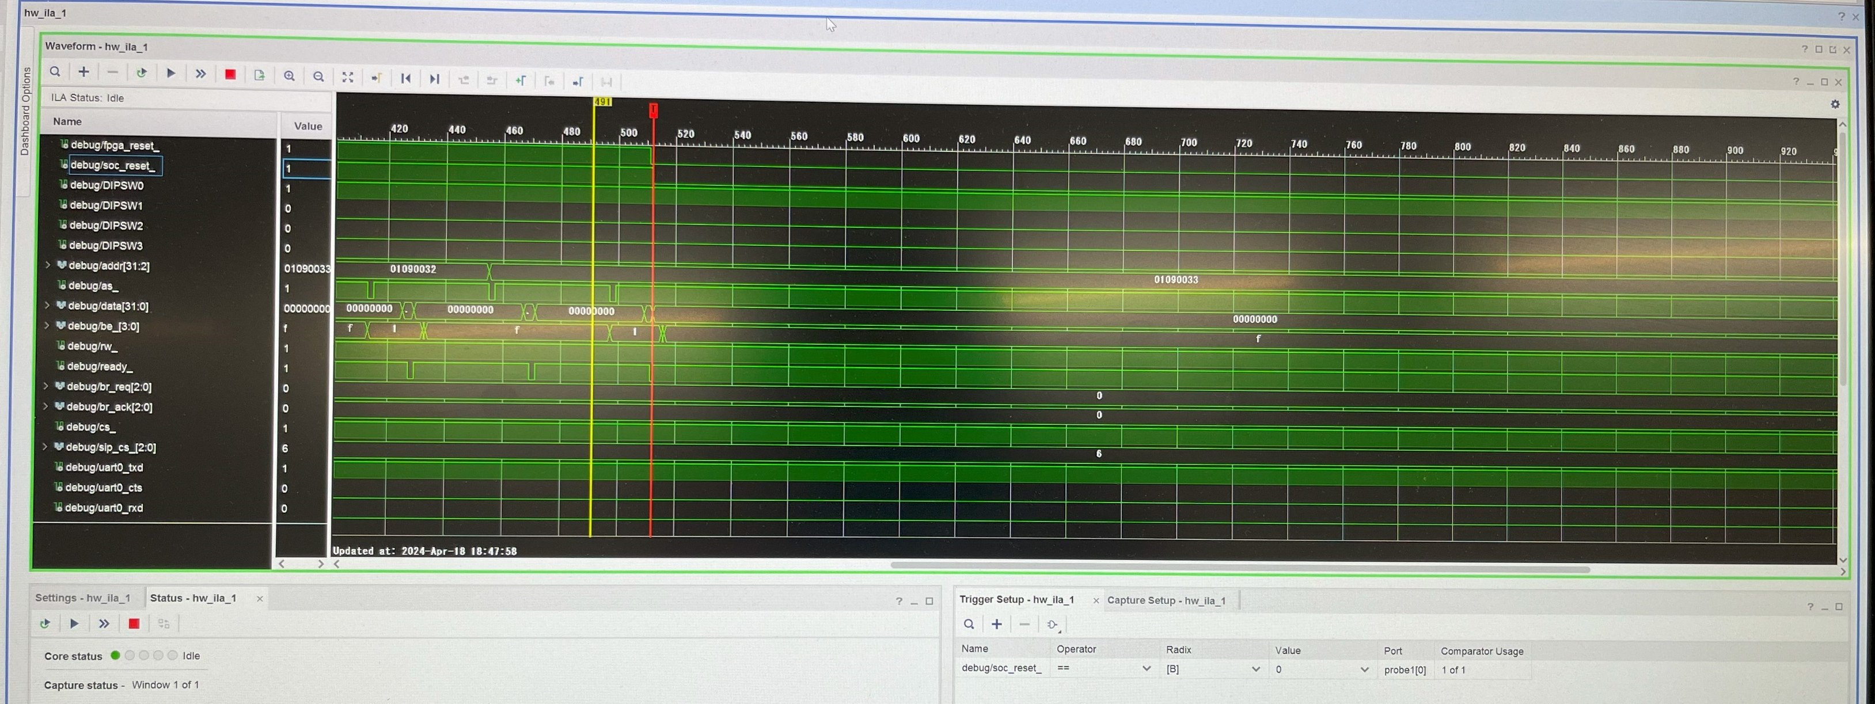
230227-1-2
Activate soc_reset_

Slide 11
SiP識別番号
230227-1-1
230227-1-2
230227-1-3
230227-1-4
230227-2-2
230227-2-4
230227-2-7
230110
Noname

Slide 12
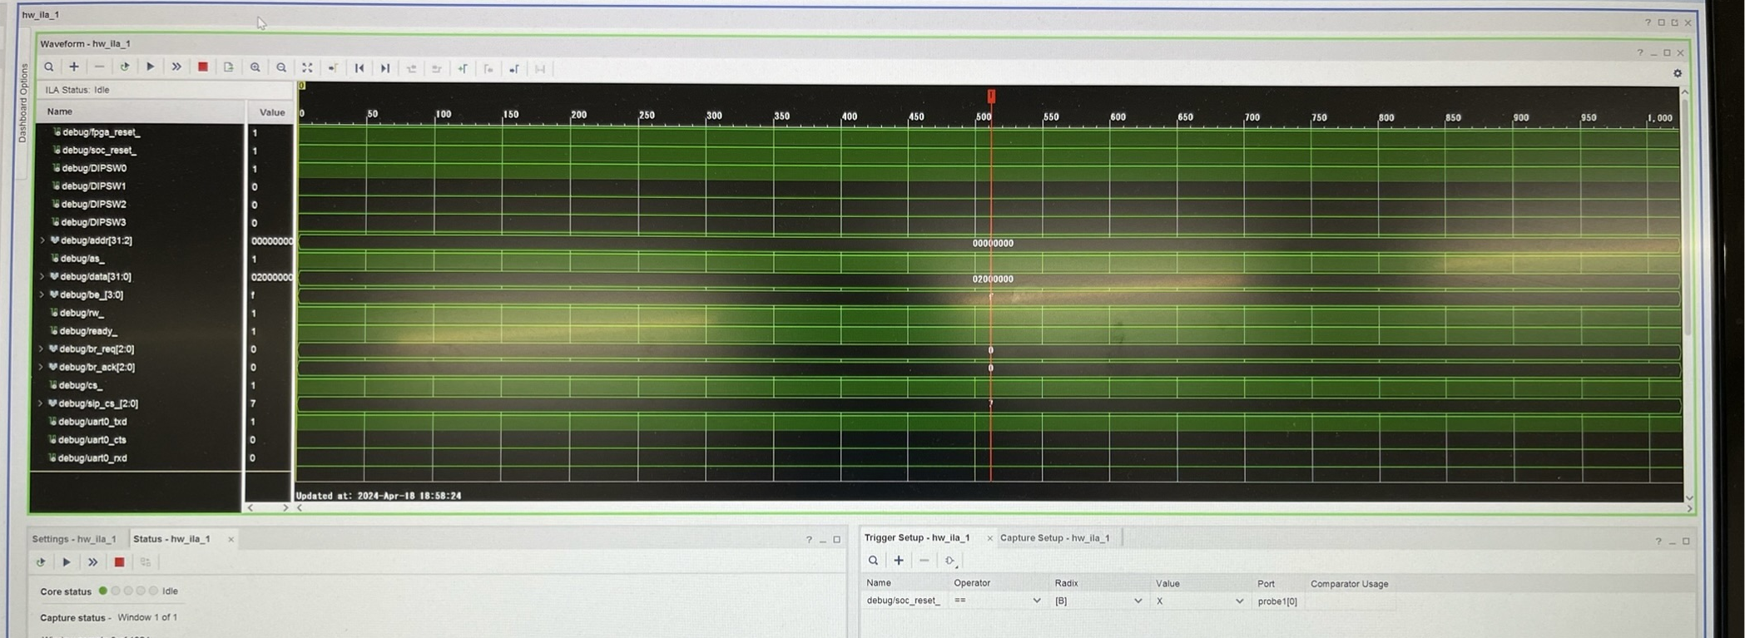
230227-1-3
初期状態

Slide 13
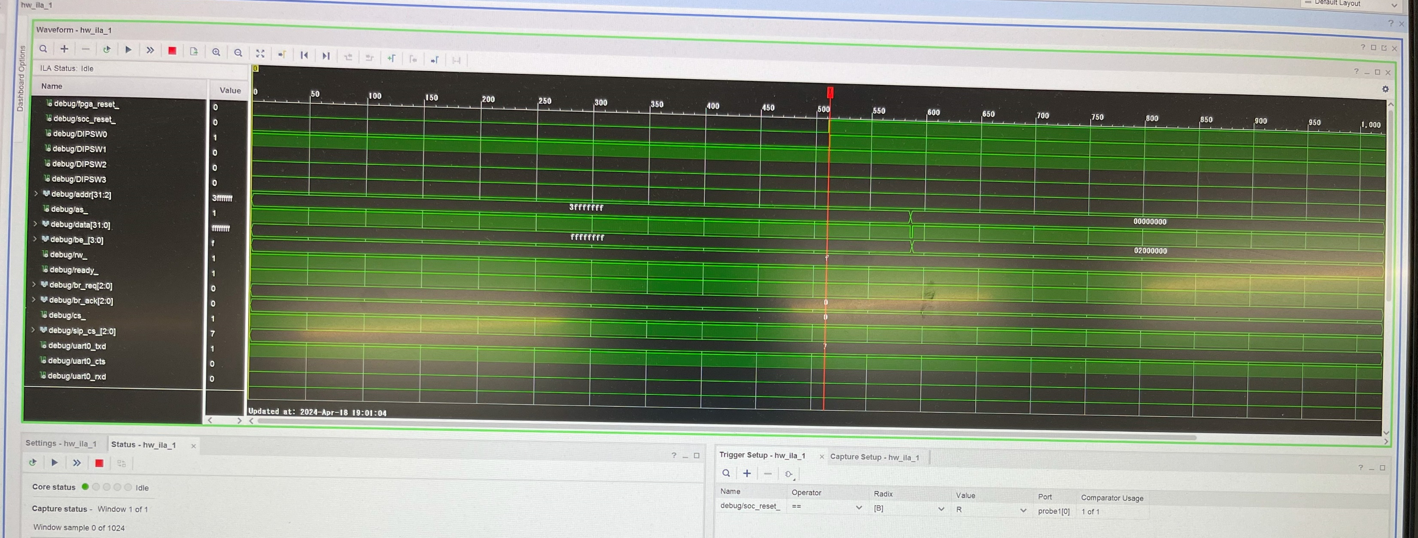
230227-1-3
Negate soc_reset_

Slide 14
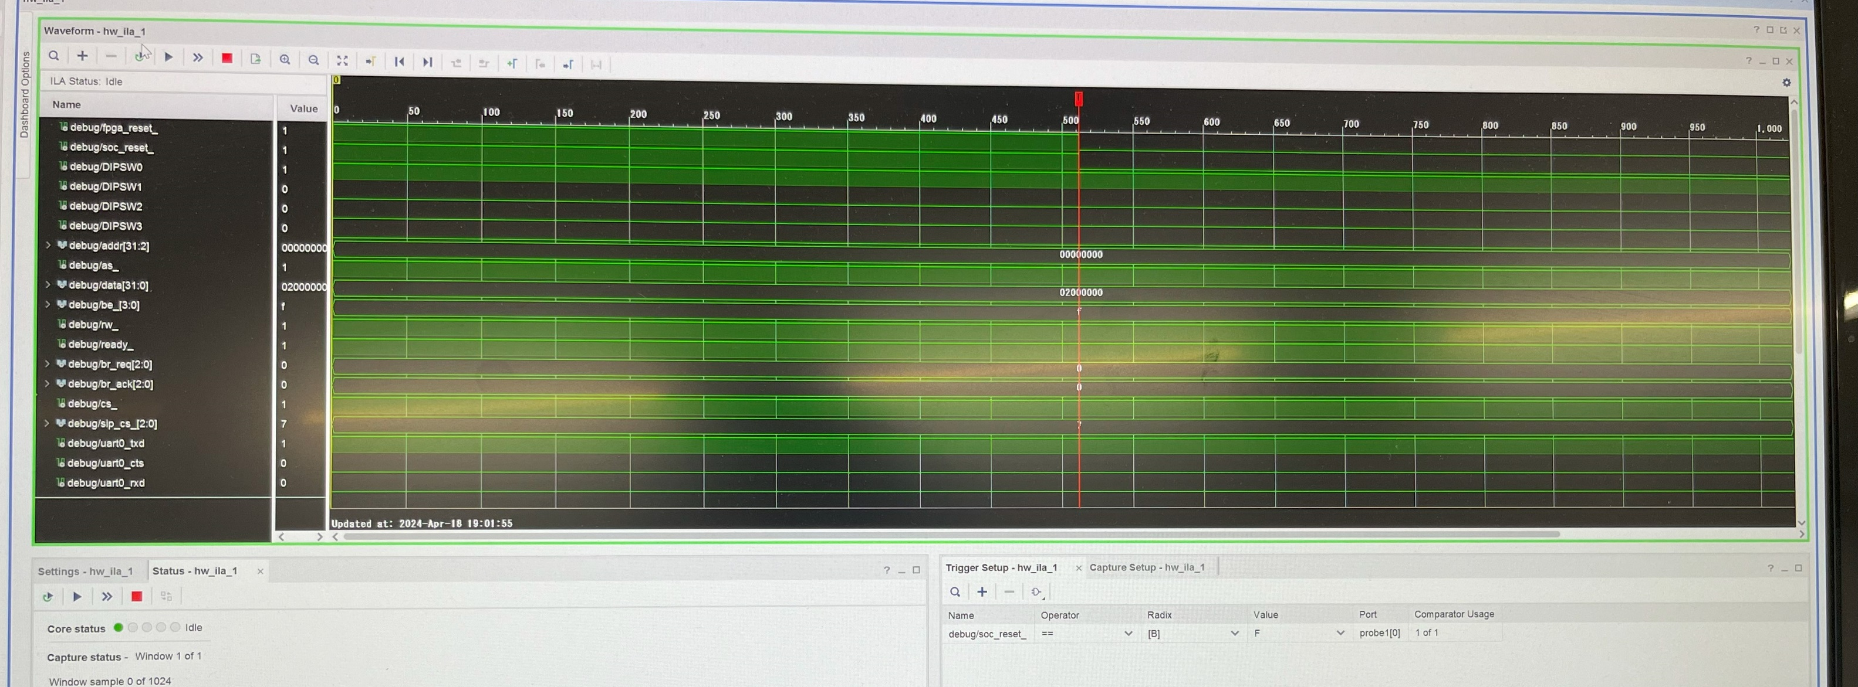
230227-1-3
Activate soc_reset_

Slide 15
SiP識別番号
230227-1-1
230227-1-2
230227-1-3
230227-1-4
230227-2-2
230227-2-4
230227-2-7
230110
Noname

Slide 16
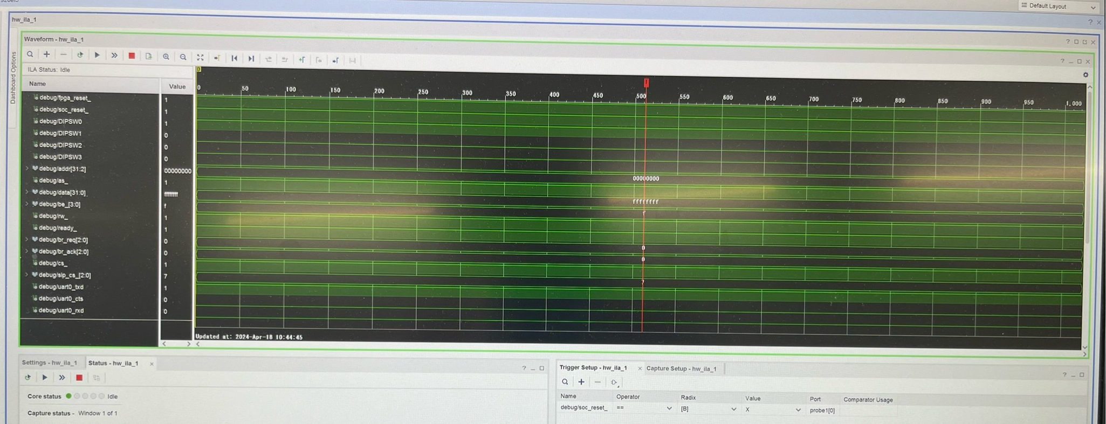
230227-1-4
初期状態

Slide 17
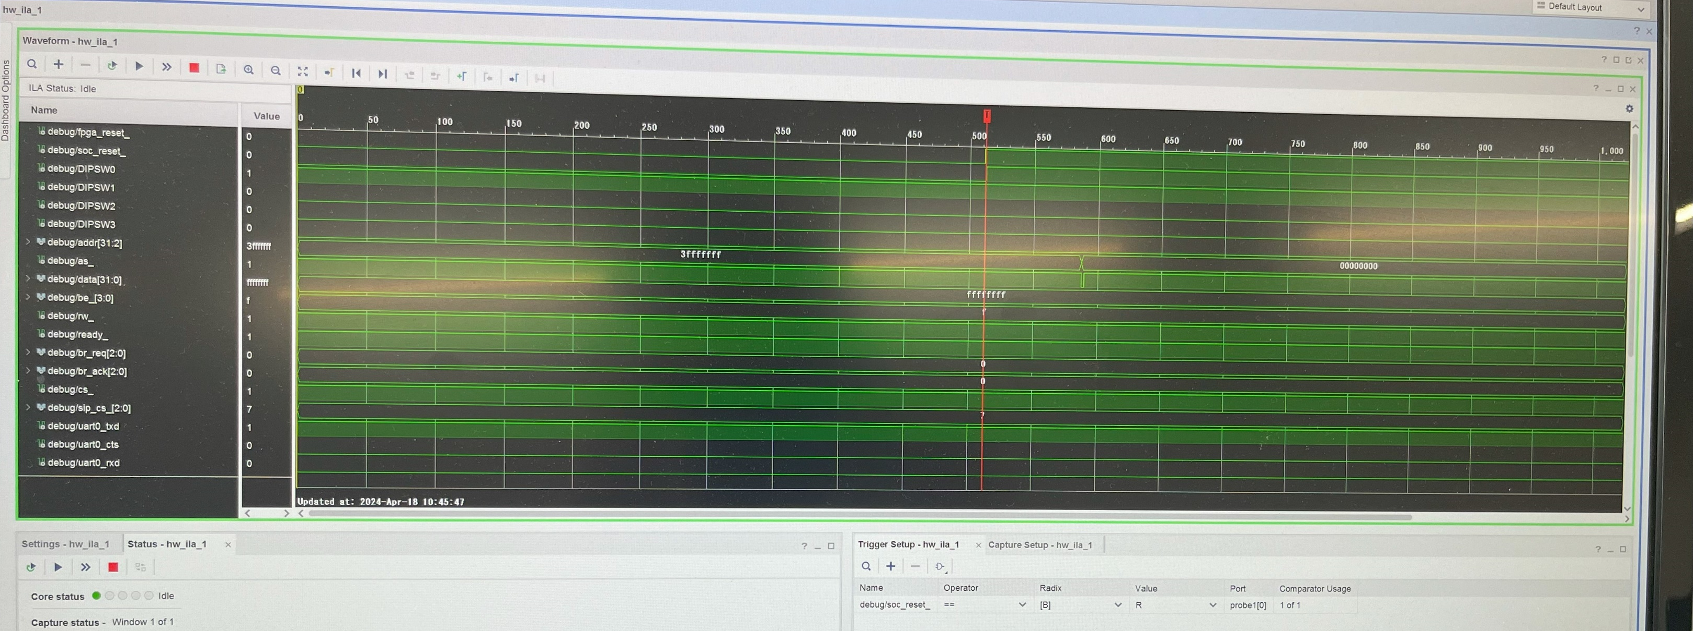
230227-1-4
Negate soc_reset_

Slide 18
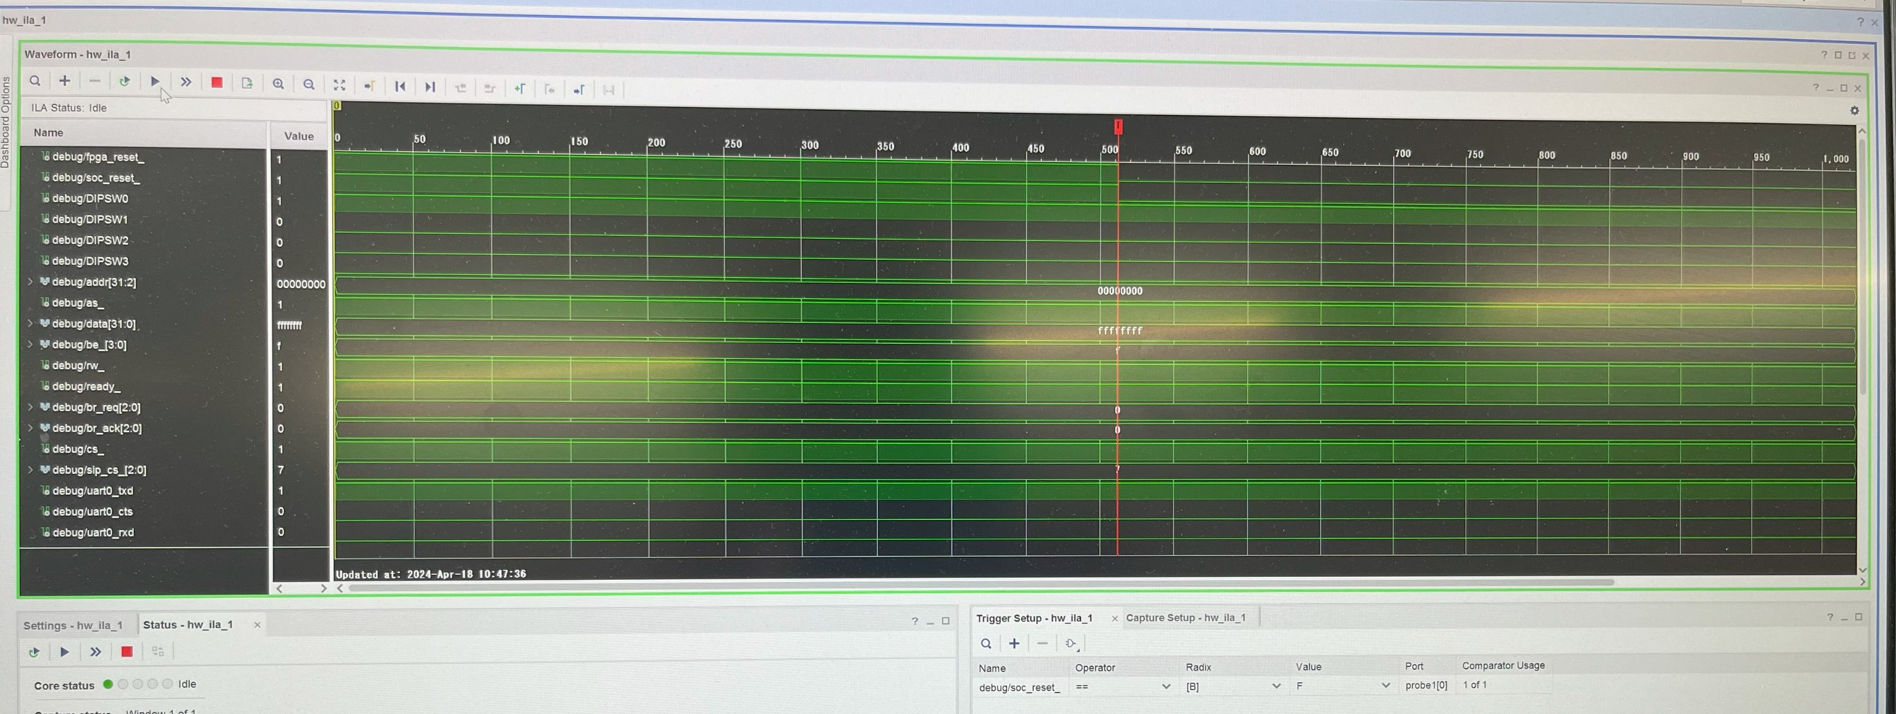
230227-1-4
Activate soc_reset_

Slide 19
SiP識別番号
230227-1-1
230227-1-2
230227-1-3
230227-1-4
230227-2-2
230227-2-4
230227-2-7
230110
Noname

Slide 20
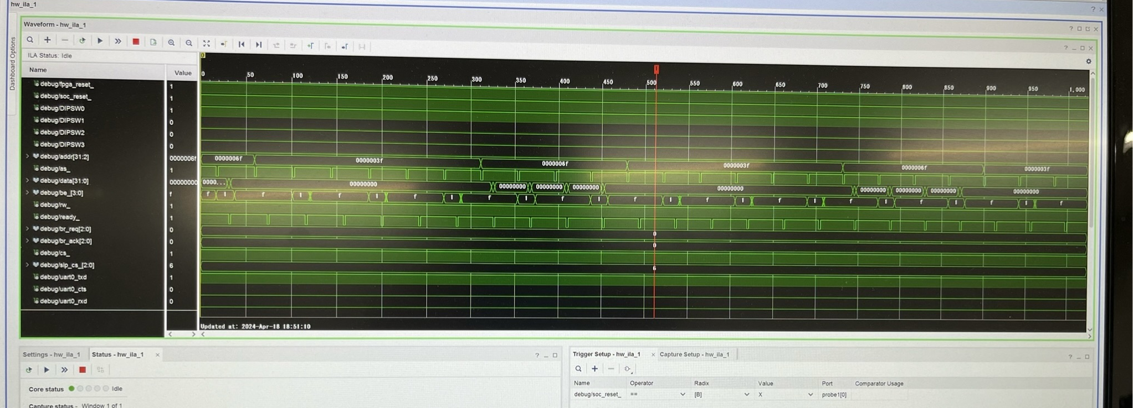
230227-2-2
初期状態

Slide 21
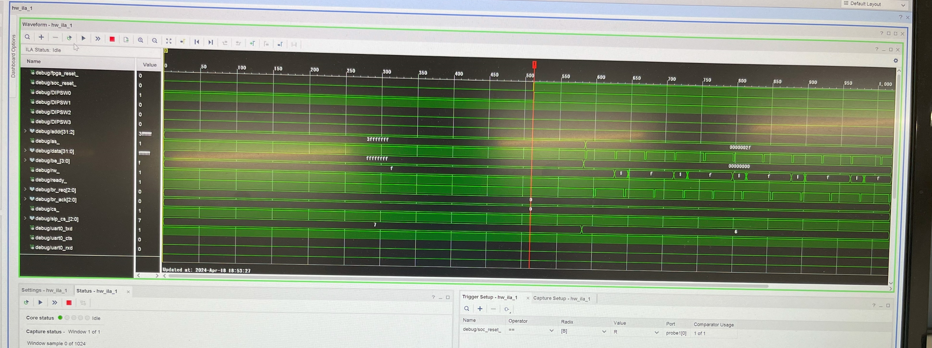
230227-2-2
Negate soc_reset_

Slide 22
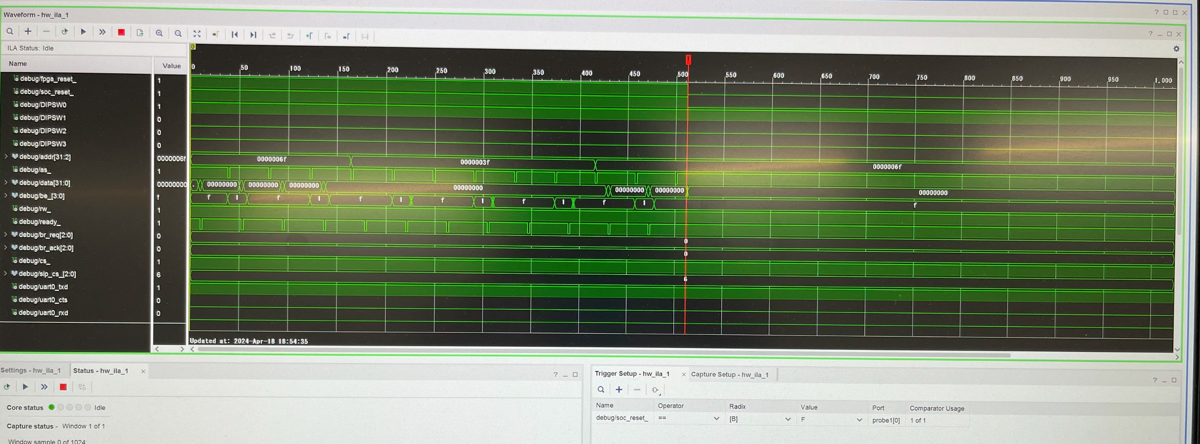
230227-2-2
Activate soc_reset_

Slide 23
SiP識別番号
230227-1-1
230227-1-2
230227-1-3
230227-1-4
230227-2-2
230227-2-4
230227-2-7
230110
Noname

Slide 24
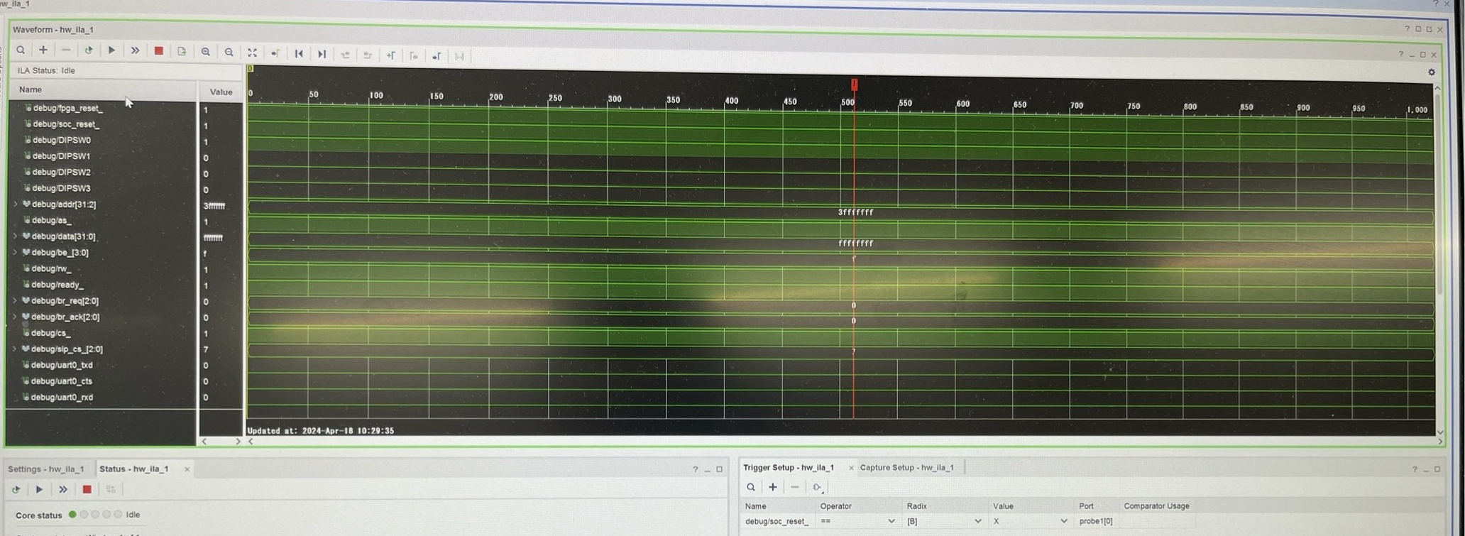
230227-2-4
初期状態

Slide 25
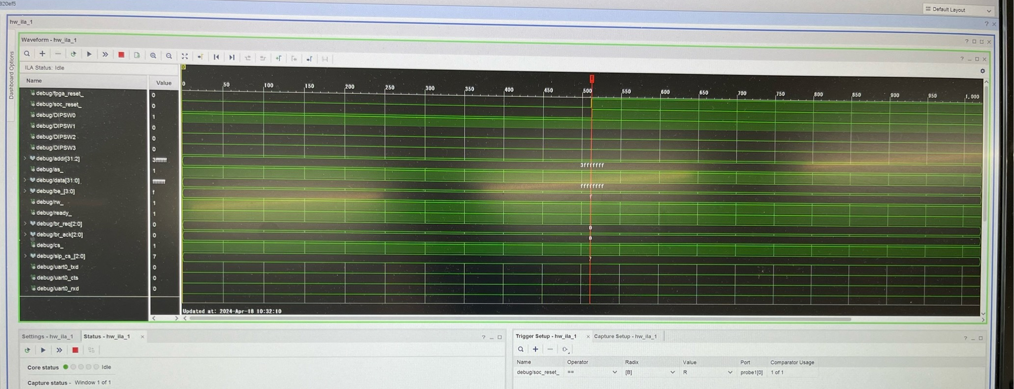
230227-2-4
Negate soc_reset_

Slide 26
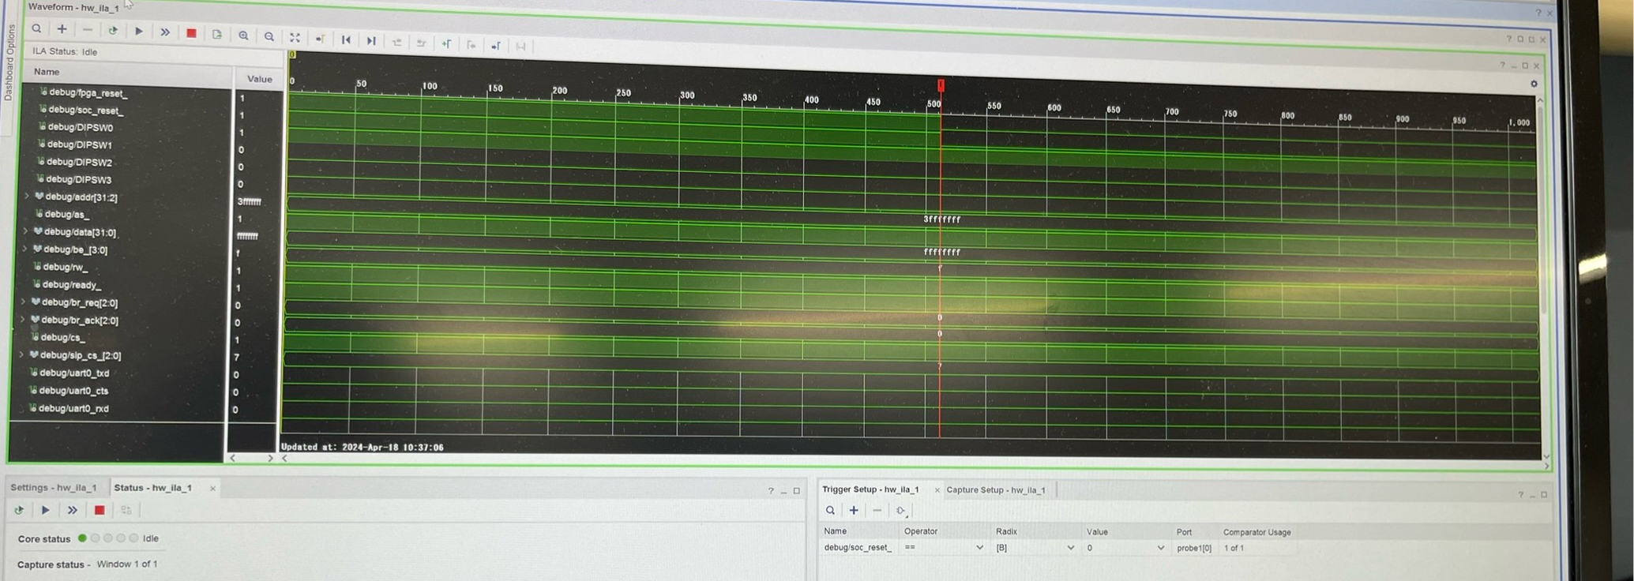
230227-2-4
Activate soc_reset_

Slide 27
SiP識別番号
230227-1-1
230227-1-2
230227-1-3
230227-1-4
230227-2-2
230227-2-4
230227-2-7
230110
Noname

Slide 28
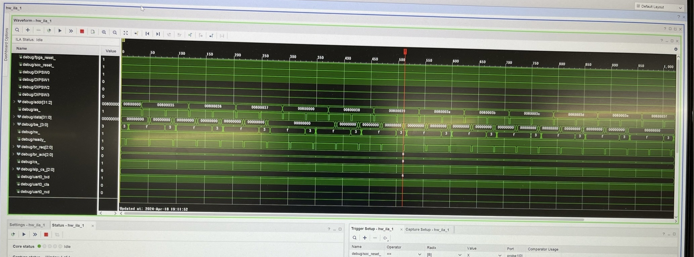
230227-2-7
初期状態

Slide 29
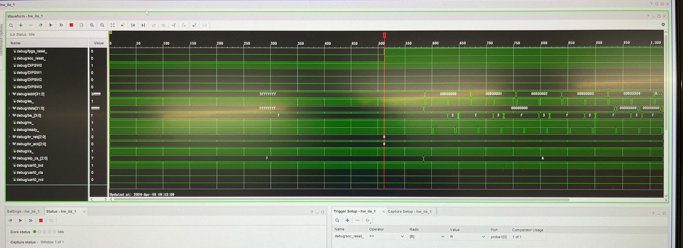
230227-2-7
Negate soc_reset_

Slide 30
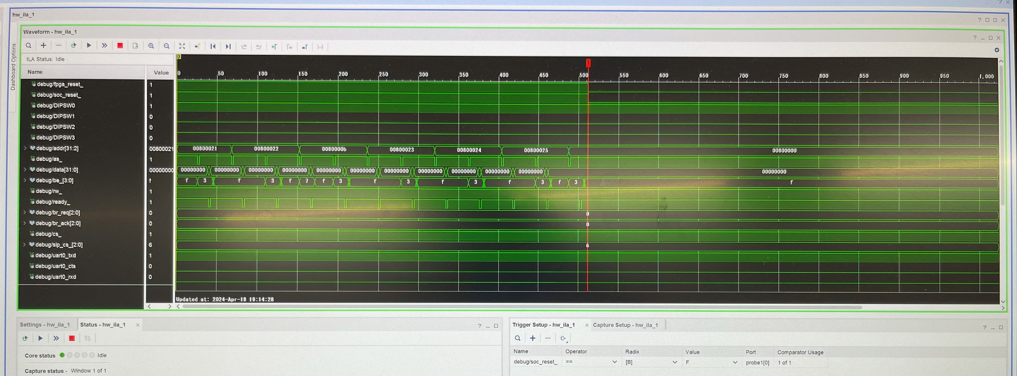
230227-2-7
Activate soc_reset_

Slide 31
SiP識別番号
230227-1-1
230227-1-2
230227-1-3
230227-1-4
230227-2-2
230227-2-4
230227-2-7
230110
Noname

Slide 32
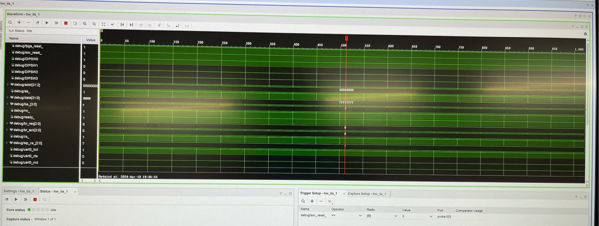
230110
初期状態

Slide 33
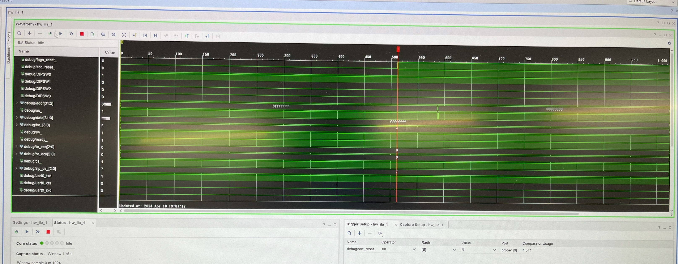
230110
Negate soc_reset_

Slide 34
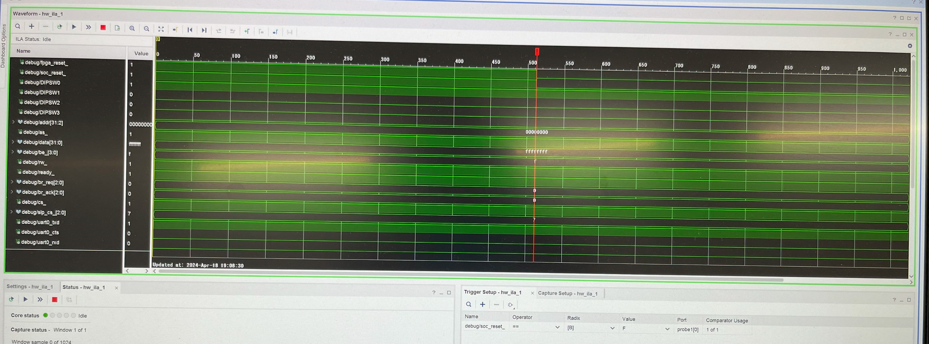
230110
Activate soc_reset_

Slide 35
SiP識別番号
230227-1-1
230227-1-2
230227-1-3
230227-1-4
230227-2-2
230227-2-4
230227-2-7
230110
Noname(赤い袋に入ってる)

Slide 36
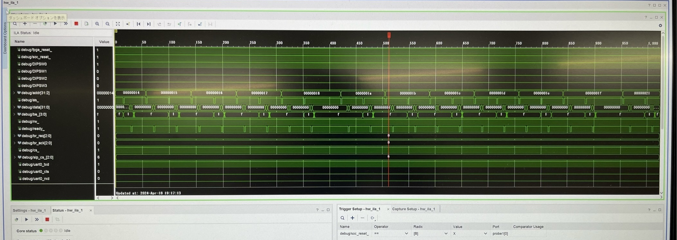
Noname(赤い袋に入ってる)
初期状態

Slide 37
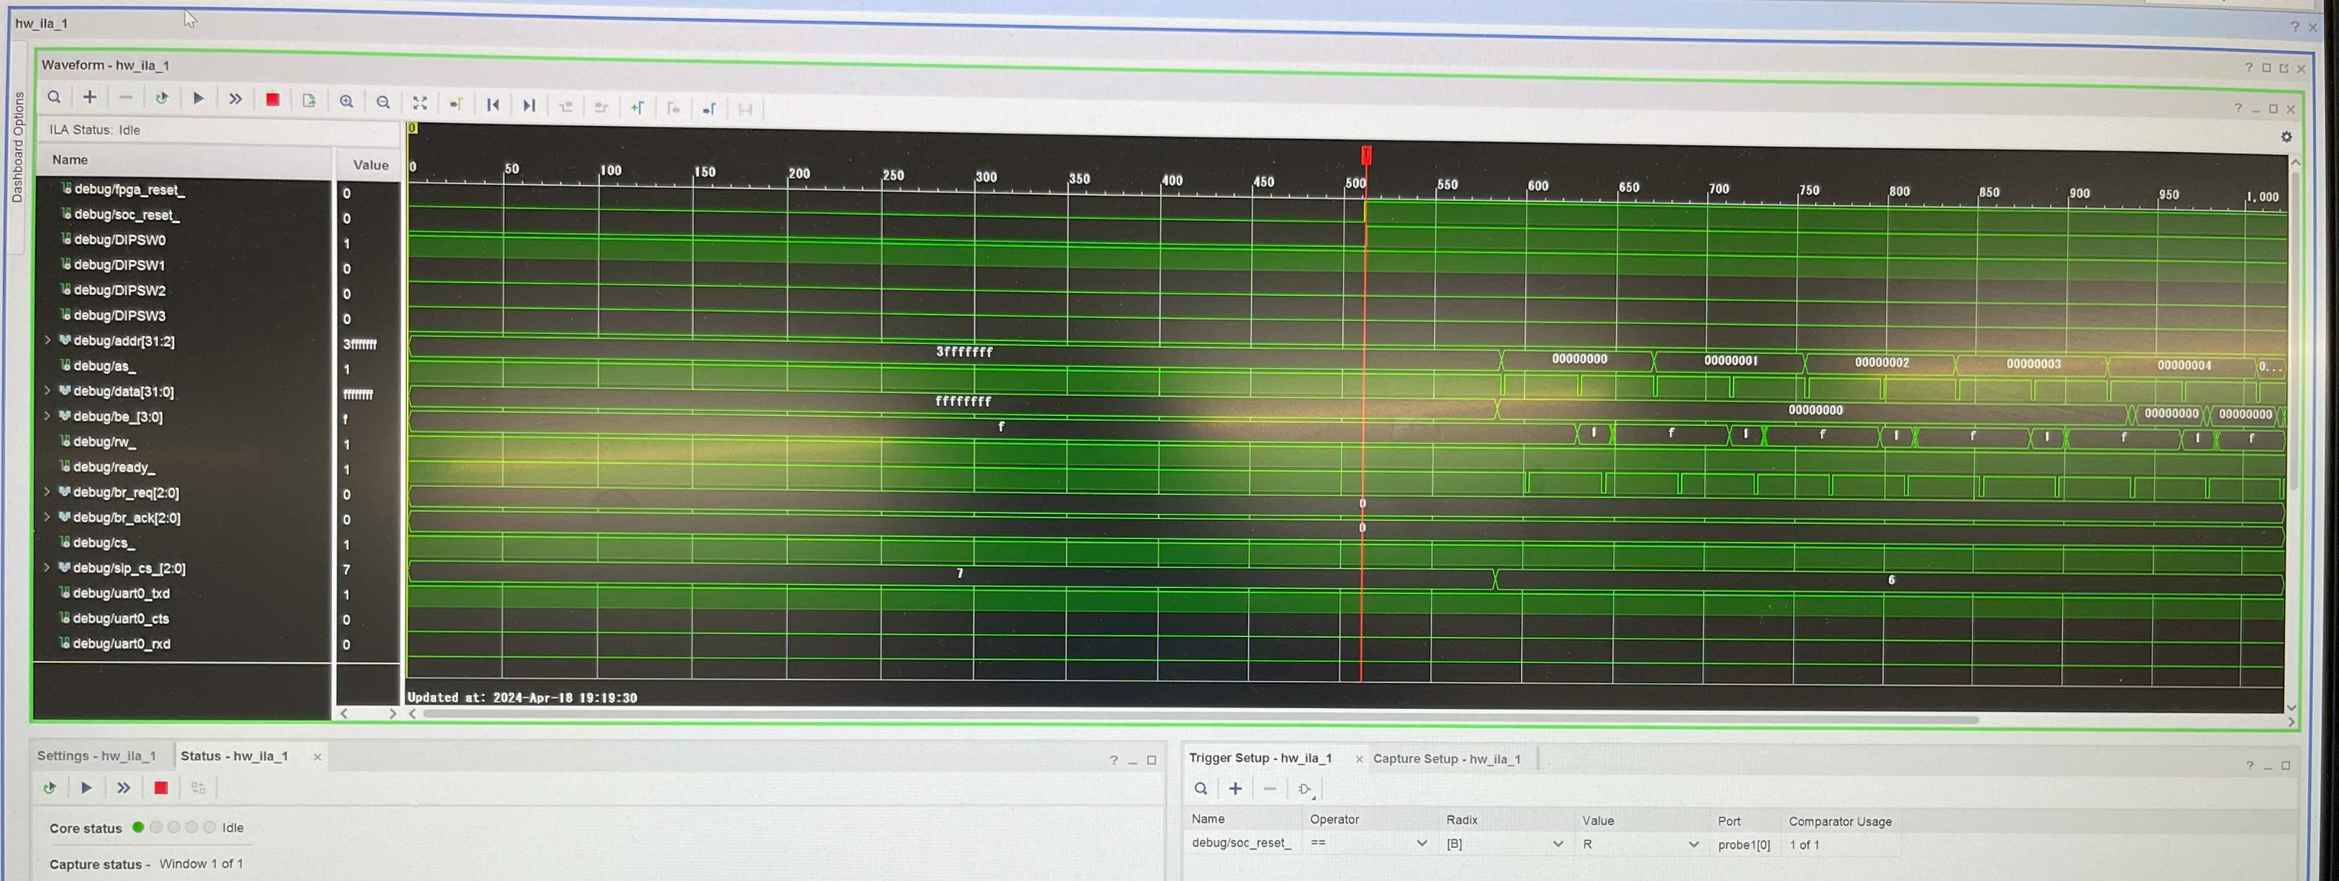
Noname(赤い袋に入ってる)
Negate soc_reset_

Slide 38
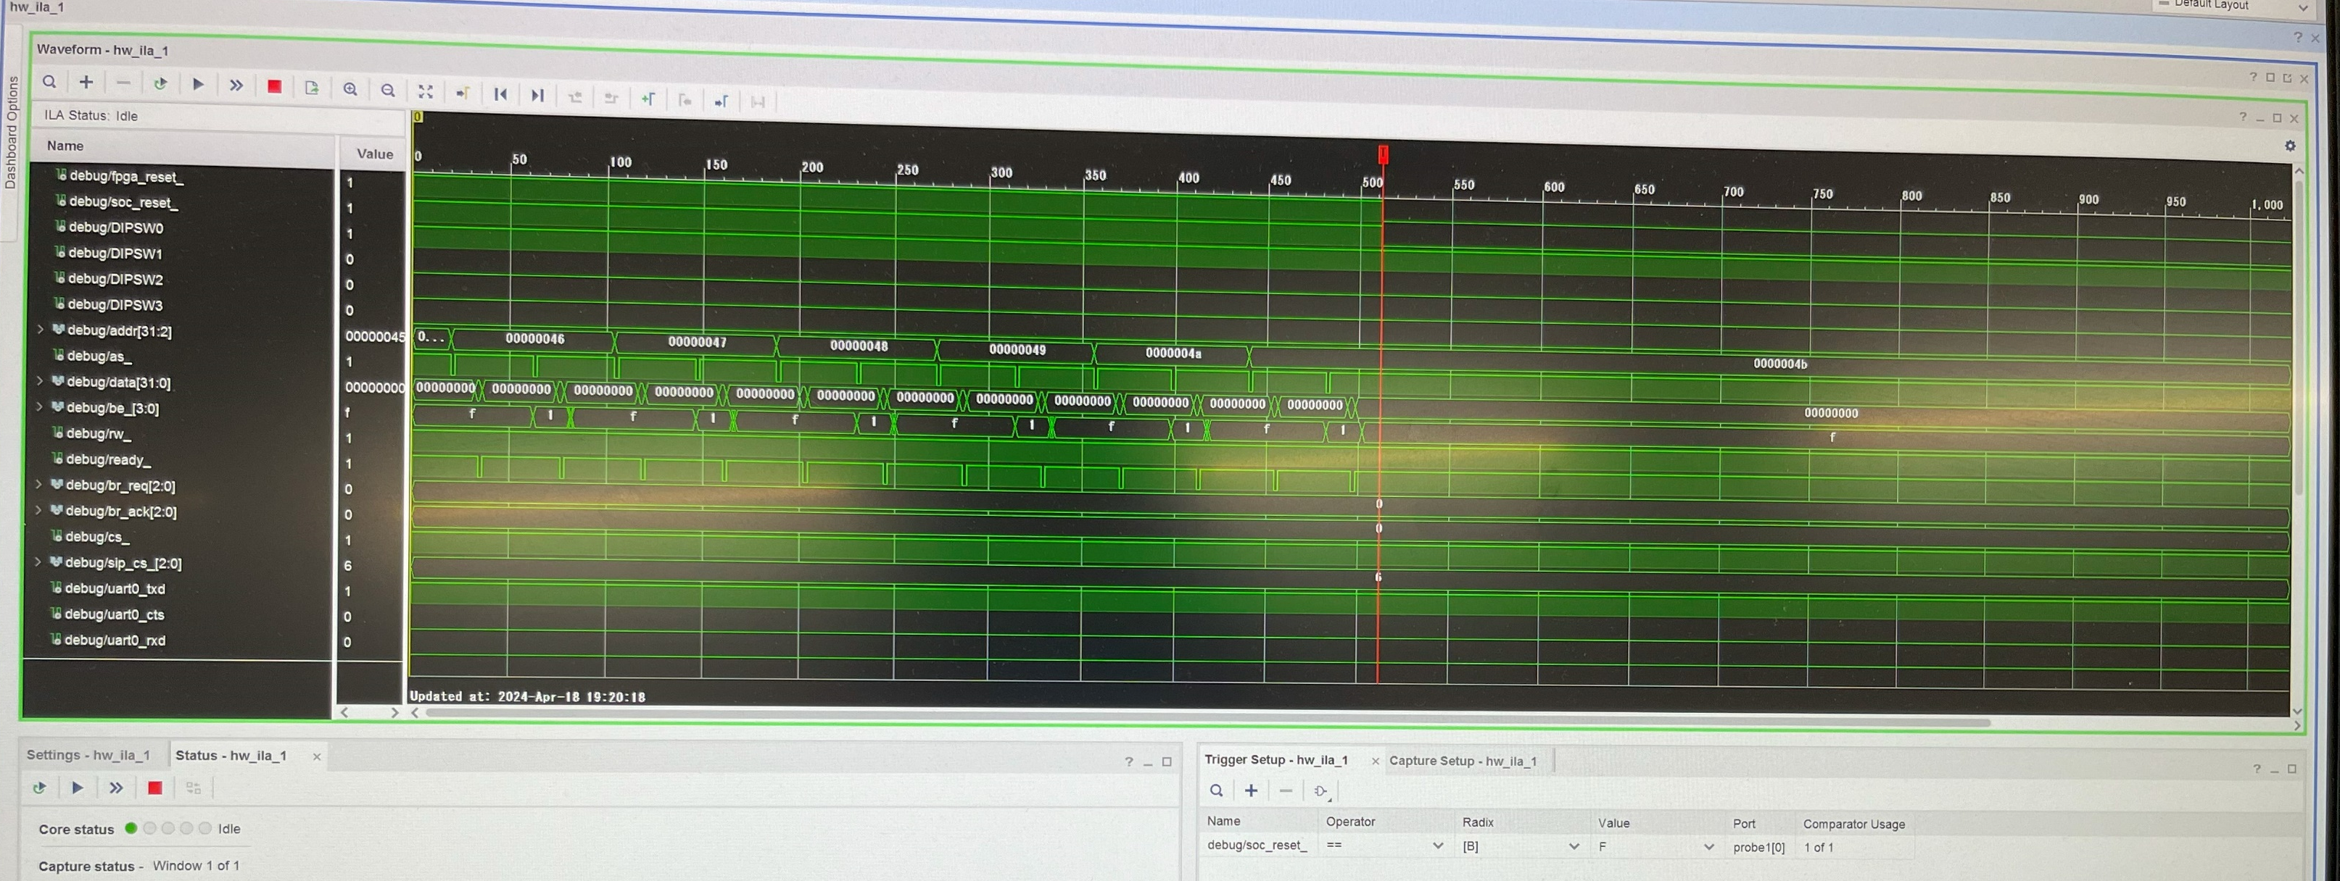
Noname(赤い袋に入ってる)
Activate soc_reset_

Slide 39
補足
復旧できる可能性が高いと思われるのが230227-1-2
  Negate reset_後にシリアルローダーが起動できてそう
    Addrとdataがシリアルローダーのバイナリと一致
  なぜかPCになにも表示されない
  debug_coreでシリアルローダーがどこまで実行できてるか
  確認してみる

